Slide 1
Τεχνητή νοημοσύνη

Slide 2
Τι είναι η Τεχνητή Νοημοσύνη;
Τεχνητή Νοημοσύνη (ή ΤΝ) είναι η ικανότητα ενός υπολογιστή να μαθαίνει και να κάνει πράγματα που συνήθως κάνουν οι άνθρωποι.
Είναι σαν ένας πολύ έξυπνος υπολογιστής που μπορεί να καταλαβαίνει, να σκέφτεται και να μαθαίνει.

Slide 3
Πώς Λειτουργεί η Τεχνητή Νοημοσύνη;
Οι επιστήμονες διδάσκουν την ΤΝ με πολλούς κανόνες και πολλά δεδομένα (πληροφορίες).
Με τον καιρό, η ΤΝ μαθαίνει από τα δεδομένα και γίνεται πιο έξυπνη.
Σαν να δίνεις σε ένα παιδί πολλές φωτογραφίες με γάτες για να μάθει τι είναι γάτα.

Slide 4
Τι Μπορεί να Κάνει η Τεχνητή Νοημοσύνη;
Αναγνώριση Φωνής: Μπορεί να καταλαβαίνει τι λέμε.
Παιχνίδια: Μπορεί να παίζει και να κερδίζει σε παιχνίδια.
Ζωγραφική: Μπορεί να ζωγραφίζει εικόνες.
Ιατρική Βοήθεια: Μπορεί να βοηθά τους γιατρούς να βρίσκουν τι έχουν οι ασθενείς.

Slide 5
Παραδείγματα Τεχνητής Νοημοσύνης
Siri και Google Assistant: Βοηθοί στα κινητά μας τηλέφωνα που καταλαβαίνουν και απαντούν σε ερωτήσεις.
Παιχνίδια όπως το Chess: Η ΤΝ μπορεί να παίζει σκάκι και να νικάει πρωταθλητές.
Αυτοκινούμενα Αυτοκίνητα: Αυτοκίνητα που οδηγούν μόνα τους χρησιμοποιώντας ΤΝ.

Slide 6
Τι Δεν Μπορεί να Κάνει η Τεχνητή Νοημοσύνη;
Δεν έχει συναισθήματα όπως οι άνθρωποι.
Δεν μπορεί να νιώσει χαρά, λύπη, θυμό κ.λπ.
Δεν έχει προσωπικές εμπειρίες.

Slide 7
Συνοψίζοντας
Η ΤΝ είναι σαν ένας πολύ έξυπνος υπολογιστής που μαθαίνει και κάνει δουλειές.
Χρησιμοποιείται σε πολλά πράγματα που κάνουν την καθημερινή μας ζωή πιο εύκολη.
Αν και είναι πολύ έξυπνη, δεν έχει συναισθήματα ή εμπειρίες όπως εμείς.

Slide 8
Όλα τα παραπάνω τα έγραψε η ΤΝ, ChatGPT

Slide 9
Όρια στη χρήση
UNESCO: δεν μπορεί να είναι κάτω από 13 ετών.
ChatGPT: μεγάλο γλωσσικό μοντέλο, Bot που απαντά με «προσωπικότητα» και «ανθρώπινο ύφος», δίνοντας την αίσθηση ότι «συνομιλείς» σε έναν άνθρωπο.
Χρήση προτροπών, prompts και ερωτήσεων
Γράψε, πες, φτιάξε…

Slide 10
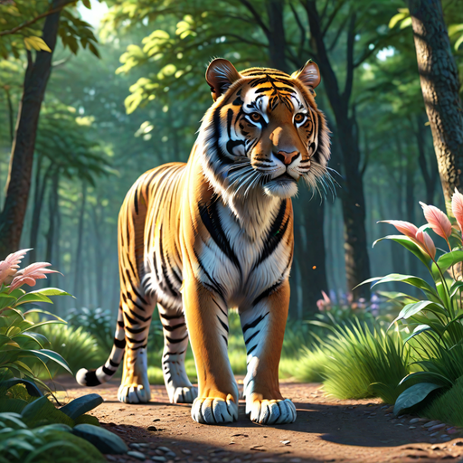
Εικόνα και ΤΝ
Χρήση στη δημιουργία εικόνας
Παράδειγμα: https://hotpot.ai/art-generator 50 εικόνες την ημέρα σε 5 δευτερόλεπτα, διάφορα στυλ.
Prompt: lonely tiger

Slide 11
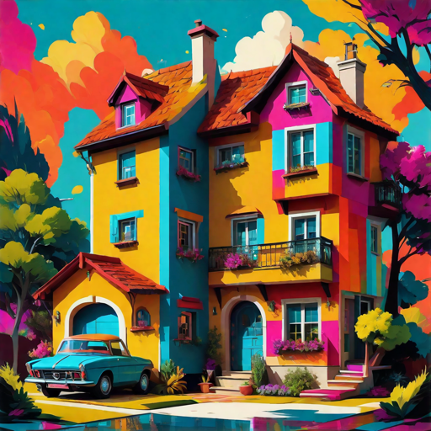
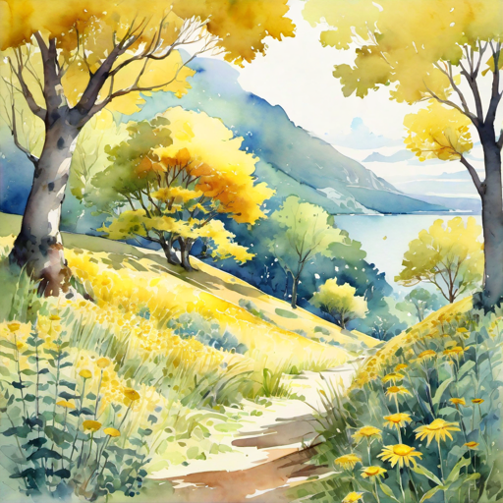
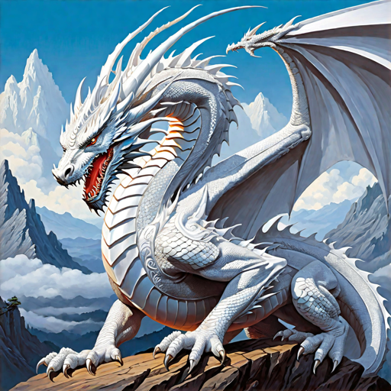
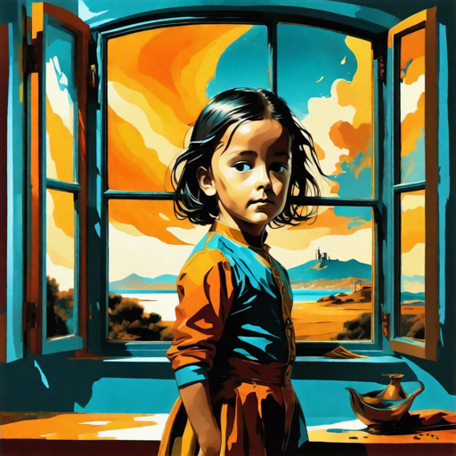

Slide 12
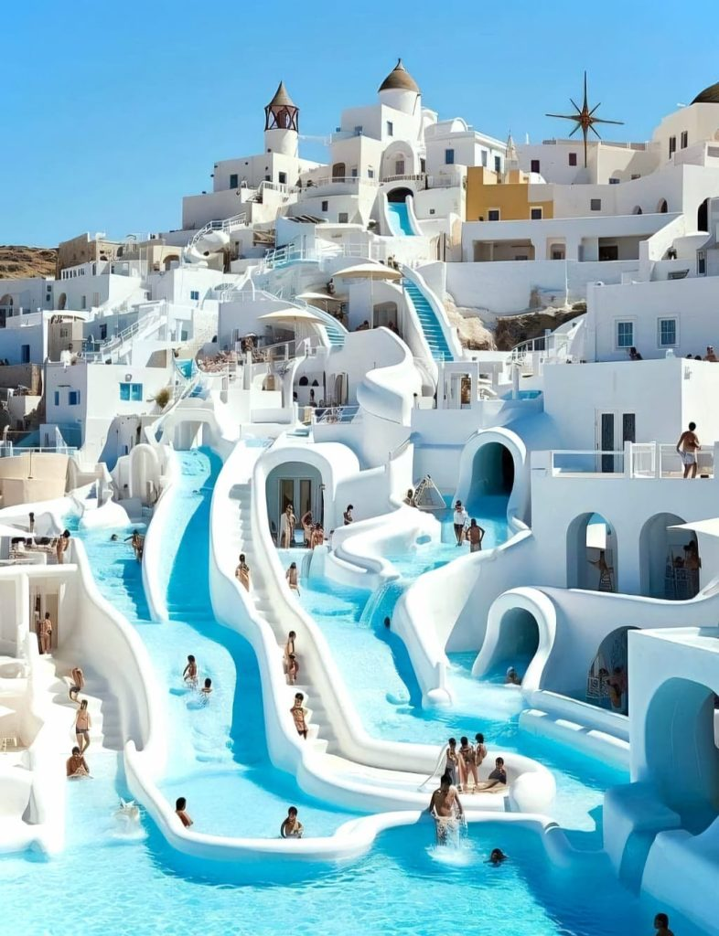
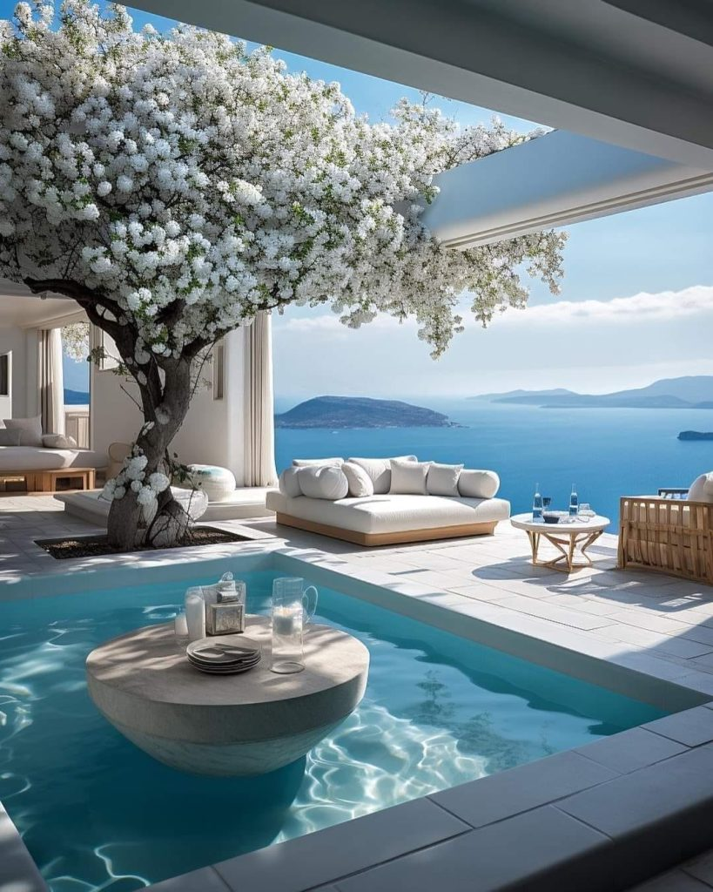
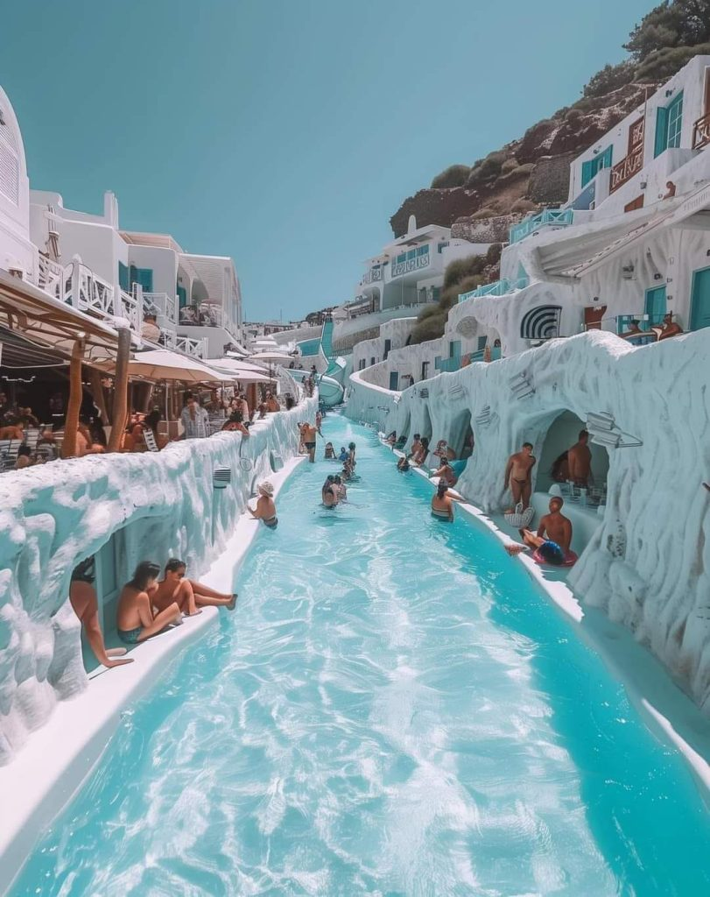
Προβλήματα, παράδειγμα: Σαντορίνη
Διακινήθηκαν χωρίς αναφορά ότι πρόκειται για δημιουργία από ΤΝ

Slide 13
Πως αναγνωρίζω αν μια εικόνα είναι από ΤΝ;
Αντίστροφη αναζήτηση εικόνας
Λεπτομέρειες: αφύσικα ανθρώπινα άκρα, αφύσικα πρόσωπα
Θολό υπόβαθρο
Δοκιμάστε: https://whichfaceisreal.com/index.php

Slide 14
δώσε μου μερικά σύντομα αστεία για την τεχνητή νοημοσύνη
Φυσικά! Εδώ είναι μερικά σύντομα αστεία για την τεχνητή νοημοσύνη:
Γιατί η τεχνητή νοημοσύνη δεν παίζει καλά κρυφτό;
Γιατί δεν μπορεί να κρύψει την εξυπνάδα της!
Τι είπε το ρομπότ στον προγραμματιστή του;
"Μου δίνεις άδεια να βγάλω άδεια;"
Πώς λέγεται η τεχνητή νοημοσύνη που ζωγραφίζει;
Ρομποτέχνης!
Γιατί η τεχνητή νοημοσύνη δεν πάει ποτέ για ύπνο;
Γιατί φοβάται τα bugs στο σκοτάδι!
Πώς λέγεται η τεχνητή νοημοσύνη που παίζει πιάνο;
Αλγόρυθμος!

